Slide 1
ЧОУ ВО «Ставропольский университет»
Обучение с применением дистанционных образовательных технологий

Slide 2
Данная вводная лекция поможет Вам понять, как именно будет происходить учебный процесс с применением дистанционных образовательных технологий, каковы условия и рекомендации для успешного обучения.
2

Slide 3
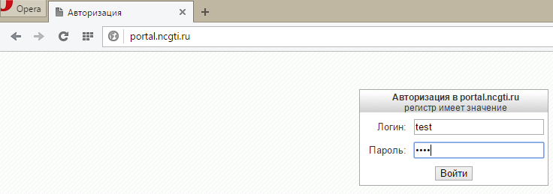
При поступлении в вуз Вам присваивается логин и пароль, которые вносятся в Договор оказания услуг. Воспользоваться логином и паролем Вы сможете только после Приказа о зачислении в университет.
Чтобы начать работу с системой необходимо в адресной строке любого браузера ввести: portal.ncgti.ru, далее ввести Ваш логин и пароль, указанные в договоре.
3

Slide 4
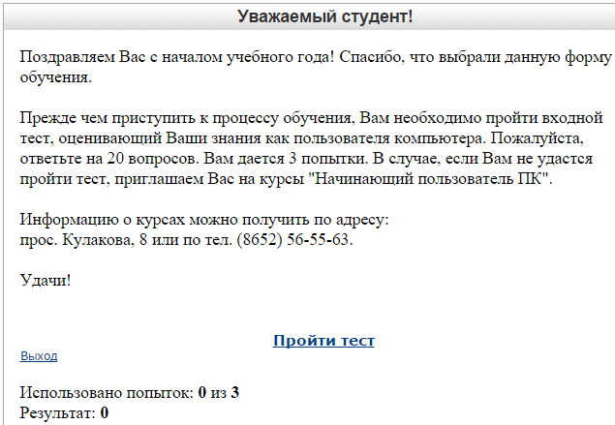
После успешной авторизации на странице образовательного портала, перед Вами откроется страница вводного тестирования. Прежде чем приступить к процессу обучения, Вам необходимо пройти вводный тест, оценивающий Ваши знания как пользователя компьютера. Необходимо ответить на 20 вопросов, дается 3 попытки. Если ответ на вопрос подразумевает один вариант ответа, напротив ответов Вы увидите кнопки переключатели , если правильных вариантов несколько, тогда напротив ответов Вы увидите кнопки-флажки .
Результаты тестирования появятся сразу после окончания теста, для успешного прохождения теста и начала обучения Вам достаточно набрать 10 баллов из 20.
Если Вам не удалось пройти тестирование, исчерпав все попытки, Вы можете связаться с тьютором и попытки будут добавлены.
4

Slide 5
Если тестирование будет успешно пройдено, перед Вами появится Главная страница. Рассмотрим пункты меню на Главной странице.
В меню Загрузка отображаются два подпункта: Электронные курсы и Вопросы к семинарам рубежных контролей. В разделе Электронные курсы отображаются курсы, доступные для скачивания, а также тестовые вопросы. Под курсом понимается совокупность учебных материалов по изучаемой дисциплине. Пройдя по ссылке, расположенной в столбце «Скачать» каждой дисциплины, можно скачать архив с курсом.
Для более быстрой и надежной загрузки файлов, мы рекомендуем использовать менеджер закачек Download Master. Также на данной странице представлены инструкции по скачиванию и разархивированию скачанных курсов.
5

Slide 6
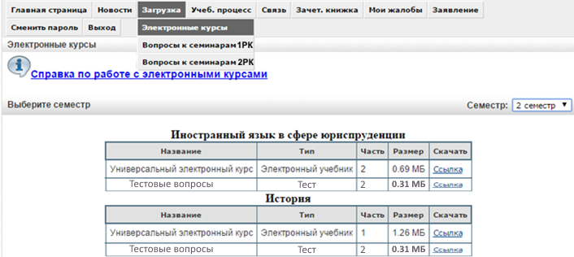
6

Slide 7
Для того, чтобы открывать учебные материалы, необходимы соответствующие программы, например Acrobat Reader, Djvu, возможно часть из них уже установлена на Вашем компьютере. Если возникнут проблемы при открытии файлов формата pdf или djvu, рекомендуем Вам установить плагины Acrobat Reader и DjVu.
Для открытия курса (после разархивации) необходимо открыть файл Start, для корректного отображения содержимого, советуем Вам использовать браузеры Internet Explorer или Mozila Firefox. Рассмотрим подробнее структуру курса по одной из дисциплин. В верхней чести экрана появится меню: Учебная программа, учебное пособие, методические рекомендации, тематический план.
Учебная программа
Рабочая программа дисциплины - это объединенный по разделам и темам систематизированный перечень основных дидактических единиц государственного образовательного стандарта 3-го поколения.
7

Slide 8
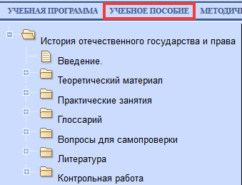
Методические рекомендации
Данный компонент электронного курса представляет собой расширенный и конкретизированный план изучения курса, включающий цели и задачи изучения дисциплины, объяснение, чему студент должен научиться, что должен твердо знать, о чем иметь представление, какие задачи он должен уметь решать с использованием полученных знаний. Подробно рассказать о видах учебной нагрузки по данной дисциплине, порядке изучения, формах и сроках отчетности.
Тематический (календарный) план
Равномерное распределение нагрузки по изучению учебного материала в течение семестра.
Учебное пособие
Введение в курс – здесь отражаются актуальность, цели, задачи изучения дисциплины, связь с другими дисциплинами, связь с практической деятельностью.
8

Slide 9
2. Теоретический материал – весь необходимый лекционный материал по дисциплине. Для удобства теоретический материал разбивается по темам, подтемам.
3. Практические занятия или лабораторные работы в зависимости от характера дисциплины. В данном разделе представлен практикум – совокупность заданий в текстовом и графическом виде. Каждое практическое занятие в основном содержит теоретические вопросы и задачи. Лабораторная работа включает в себя: цели и задачи, теоретическое обоснование или примеры решения типовых задач, задания или задачи, список использованной литературы и ссылки на Интернет-ресурсы, а также примеры оформления лабораторных работ.
9

Slide 10
4. Глоссарий – список терминов, в виде словаря по конкретной дисциплине.
5. Вопросы для самопроверки – вопросы для самостоятельного контроля.
6. Литература – список рекомендуемых основных и дополнительных источников литературы.
10

Slide 11
Если дисциплина согласно учебному плану предусматривает контрольную или курсовую работу, ниже пункта литературы будут размещены методические указания для выполнения этих работ, где изложены требования для выполнениях этих работ.
Процесс обучения с применением дистанционных образовательных технологий представляет собой систему непрерывной накопительной количественной оценки качества освоения студентами учебных дисциплин, далее балльно-рейтинговая система. Она складывается из следующих составляющих:
Рубежный контроль представляет собой период (в установленные сроки) ответов на вопросы электронных семинаров (если планом по дисциплине предусмотрены практические занятия (ПЗ)) или выполнения лабораторных работ (ЛР) (если предусмотрены планом).
1-й рубежный контроль (РК) (max 40 баллов)
2-й рубежный контроль (max 35 баллов)
Тестирование (max 25 баллов)
Итоговый балл
Контрольные работы
Курсовые работы
=
+
Процесс изучения дисциплины за один семестр
11

Slide 12
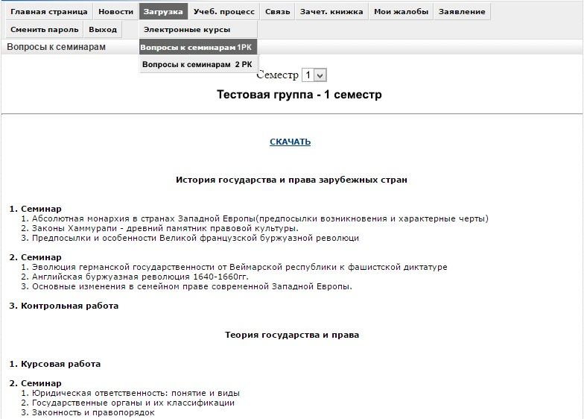
Заранее ознакомиться с вопросами электронных семинаров, лабораторными работами, а также скачать их одним файлом можно в разделе Загрузка->Вопросы к семинарам.
В каждом рубежном контроле предусмотрено выполнение определенного количества семинарских занятий либо лабораторных (или семинарских занятий и лабораторных, если это предусмотрено учебным планом).
12

Slide 13
Общее количество практических (ПЗ) или лабораторных работ (ЛР) делится на два рубежных контроля. Каждый вопрос в семинарских занятиях и лабораторная работа будет оцениваться. Максимум за первый рубежный контроль Вы можете получить 40 баллов (если все Ваши ответы на электронные семинары и лабораторные работы будут оценены преподавателями на «отлично»), за второй – 35 баллов. К сумме баллов двух рубежных контролей будет прибавлен балл, полученный Вами за тестирования. Таким образом задача сводится к получению максимального количества баллов за рубежные контроли и тестирование. О процессе тестирования, выполнения и подвешивания курсовых и контрольных работ будет рассказано ниже.
Вернемся к системе. Рассмотрим основные подпункты пункта меню Учебный процесс.
13

Slide 14
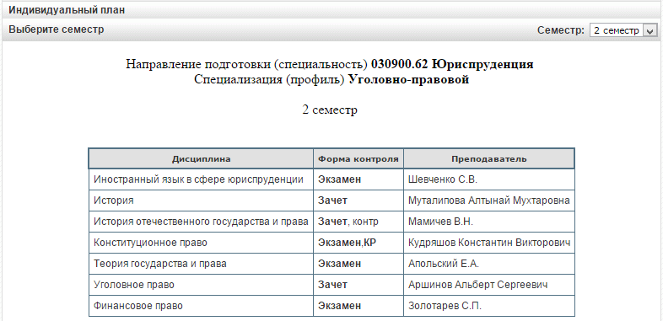
Первым подпунктом является Индивидуальный план. В нем приводятся дисциплины, формы контроля и фамилии преподавателей на текущий семестр.
15

Slide 15
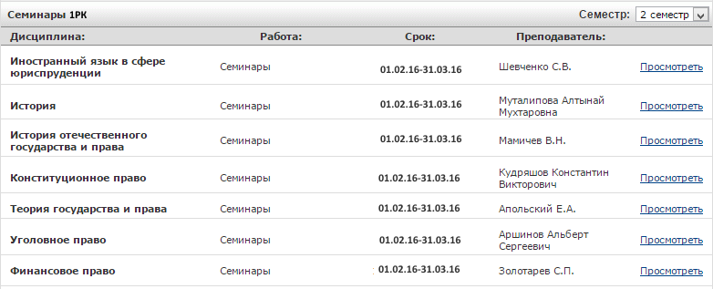
Для того, чтобы просмотреть и ответить на вопросы электронных семинаров рубежного контроля необходимо выбрать, например, подпункт Семинары 1 РК. Перед Вами появится список дисциплин, срок сдачи семинаров конкретного рубежного контроля, фамилия преподавателя, а также возможность просмотреть список вопросов. Для ознакомления со списком вопросов напротив конкретной дисциплины нужно нажать на ссылку Просмотреть.
16

Slide 16
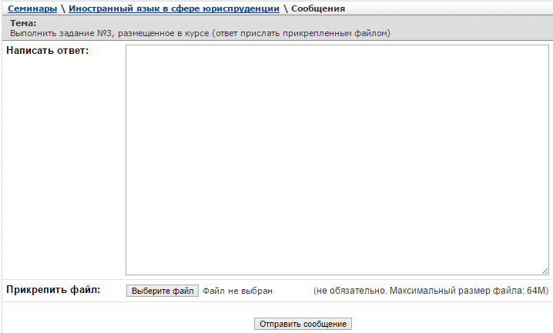
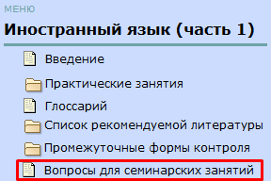
Перед Вами список вопросов. При нажатии кнопки Просмотреть, а далее Ответить, Вы сможете написать ответ преподавателю в отдельном поле (при необходимости можно будет прикрепить файл) и отправить сообщение.
Если вопрос формулируется, как: «Выполнить задание, размещенное в курсе», то текст задания необходимо искать в ранее скачанном курсе по соответствующей дисциплине.
17

Slide 17
Как правило, вопросы доступны сразу при нажатии кнопки Просмотреть.
При ответе на вопросы электронных семинаров Вы можете использовать лекции в электронных курсах, а также любые другие источники. Если ответ содержит формулы или изображения, Вы должны отправить его прикрепленным документом.
Далее отслеживайте статус Вашего сообщения в столбце Результат, поставил ли преподаватель оценку или отправил его на доработку.
18

Slide 18
В подпункте Лабораторные работы, Вы сможете прикрепить и отправить отчеты о выполненных лабораторных работах 1-го (2-го) рубежного контроля (если таковые имеются) аналогично ответам на вопросы семинарских занятий.
В случае отсутствия лабораторных работ, в разделе появится сообщение
Отчеты по лабораторным работам отправляются только прикреплёнными файлами. Необходимость прикрепить дополнительные файлы (Excel, 1C и т.д) указывается в методических указаниях по выполнению лабораторных работ. Методические указания к выполнению лабораторных работ Вы можете найти в скачанном материале в учебном пособии конкретной дисциплины.
19

Slide 19
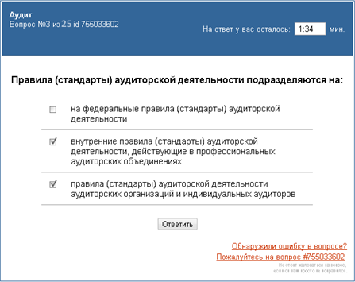
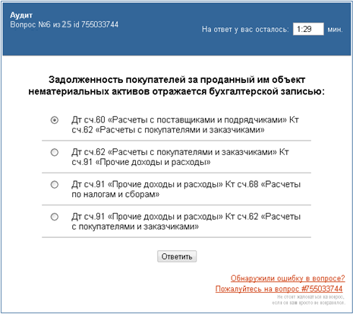
По каждой дисциплине помимо рубежных контролей предусмотрено тестирование (максимально можно будет набрать 25 баллов). Перейти к тестированию можно с помощью пункта меню .
На каждое тестирование у Вас будет по 10 попыток и 25 вопросов. По теоретическим дисциплинам дается 2 минуты на каждый вопрос теста, по математическим дисциплинам – 15 минут на каждый вопрос теста.
Тестовые вопросы по каждой дисциплине можно скачать отдельным файлом в пункте Загрузка->Электронные курсы, далее Тестовые вопросы.
20

Slide 20
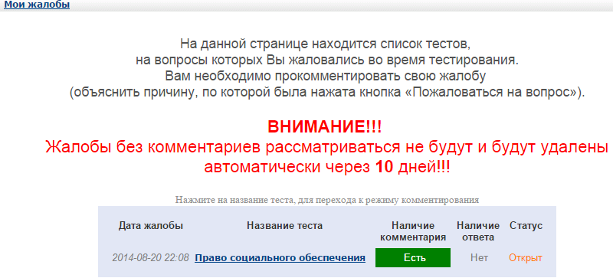
Если произошел разрыв связи Internet во время тестирования или одномоментный сбой, то следует нажать F5 и произойдет переход на следующий вопрос. Если соединение Интернет не восстановилось и попытка потрачена не по Вашей вине, можно связаться с тьютором и Вам добавят попытку. Если Вы обнаружили ошибку в тесте, следует пожаловаться на него
а по окончании тестирования нужно прокомментировать свою жалобу, чтобы была ясна претензия. Если жалоба не прокомментирована, она автоматически будет удалена из системы через 10 дней. Просмотреть список жалоб, а также прокомментировать их можно в разделе
21

Slide 21
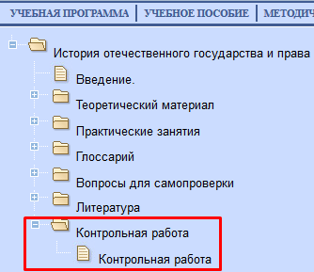
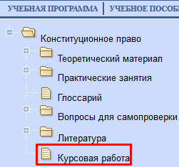
До конца сессии Вам необходимо выполнить контрольные и курсовые работы, предусмотренные индивидуальным учебным планом. Методические указания по выполнению курсовых и контрольных работ Вы можете найти в скачанном материале.
В разделе Учебный процесс в пунктах Контрольная работа и Курсовая работа можно
прикрепить и отправить контрольную или курсовую работу, пройдя по ссылке Просмотреть. После получения положительной оценки по курсовой работе, она должна быть
распечатана, подписана Вами и передана в институт в папке- скорошивателе, возможна отправка курсовых работ (проектов) на адрес института. Адрес для отправки: 355035, г.Ставрополь, пр. Кулакова 8, каб.220.
22

Slide 22
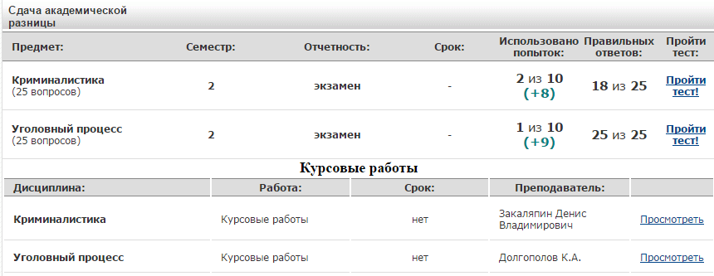
При возникновении академической разницы (в случае восстановления студента в ВУЗ или перевода учащегося из другого ВУЗа), ее можно будет просмотреть и сдать в разделе Учебный процесс->Сдача академической разницы. Экзамены и зачеты сдаются в виде тестирования (без рубежных контролей). Также на один тест дается по 10 попыток.
23

Slide 23
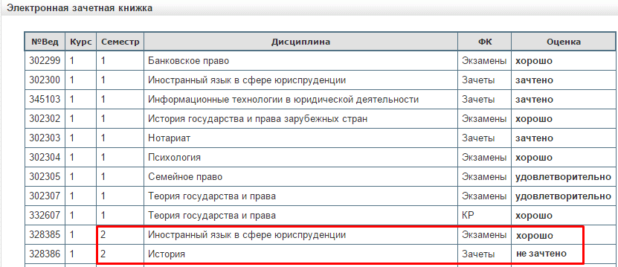
Ознакомиться с количеством набранных баллов на текущий момент в балльно-рейтинговой системе можно в разделе Учебный процесс ->Балльно-рейтинговая система.
Результаты сдачи сессии можно наблюдать в разделе Зачетная книжка: отметки по экзаменам, зачетам и курсовым работам.
Критерии оценок:
0 – 39 (не зачтено, «2»)
40 – 59 (зачтено, «3»)
60 – 80 (зачтено, «4»)
81 – 100 (зачтено, «5»)
24

Slide 24
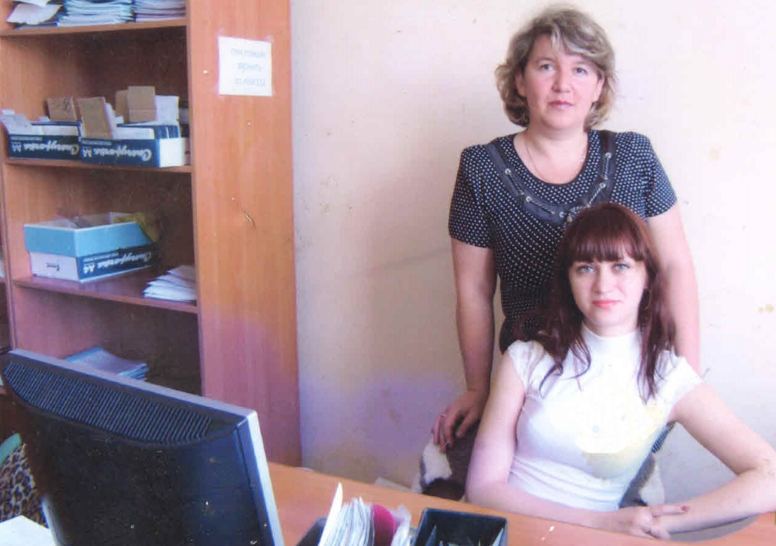
В нашем ВУЗе существует отдел, в котором работают специалисты, обеспечивающие стабильную работу системы дистанционного образования. Среди них можно выделить тьюторов. Тьютор – это личный куратор для каждого из обучающихся: он контролирует процесс обучения (напоминает о задолженностях в обучении и оплате), помогает уточнять организационные моменты, разрешать любые технические затруднения.
За каждой группой будет закреплен один из тьюторов Песчанская Наталья Петровна или Фоменко Татьяна Вениаминовна, с которым Вы будете общаться на сайте. В случае любых затруднений, Вы можете направить письмо своему тьютору или позвонить ((8652)56-55-63) и в течение дня он свяжется с Вами и поможет решить возникшую проблему.
25

Slide 25
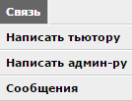
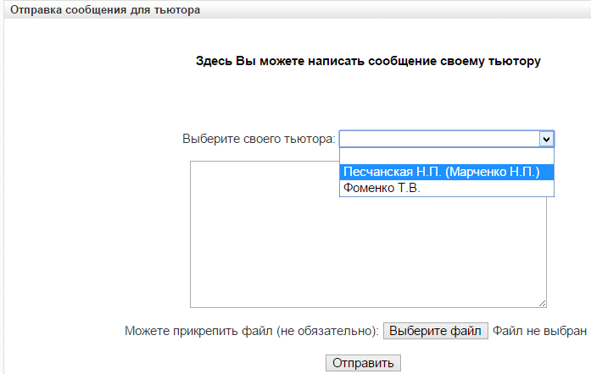
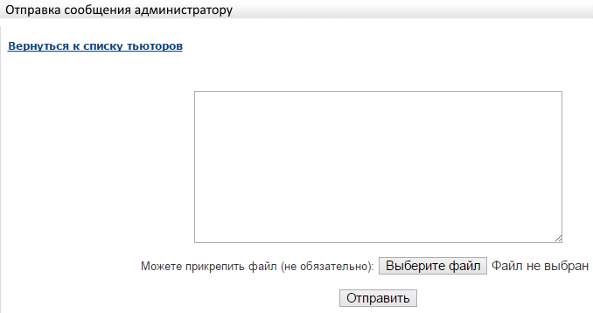
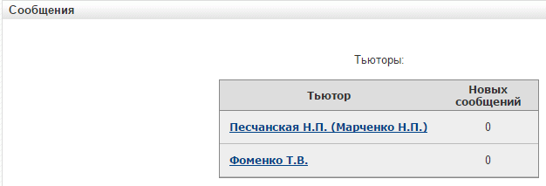
Для того, чтобы связаться с тьютором необходимо в пункте меню Связь выбрать раздел написать тьютору, также в этом разделе Вы можете связаться по техническим вопросам с администратором сайта или просмотреть ранние сообщения.
26

Slide 26
Важно!!!
Регулярно выходите на сайт и проверяйте непрочитанные сообщения от тьюторов.
Сессии сдавать в строго установленные сроки.
Оплачивать обучение строго в соответствии со сроками, указанными в Вашем договоре.
В случае несвоевременной оплаты, в сроки указанные у Вас в договоре, будет начисляться пеня и блокироваться работа в образовательном портале.
После получения положительной оценки Курсовые работы должны быть предоставлены в распечатанном виде в папке-скоросшивателе своему тьютору.
Телефон для связи: (8652) 56-55-63.
Адрес: 355035, г. Ставрополь, проспект Кулакова, 8, каб. 220
27

